Slide 1
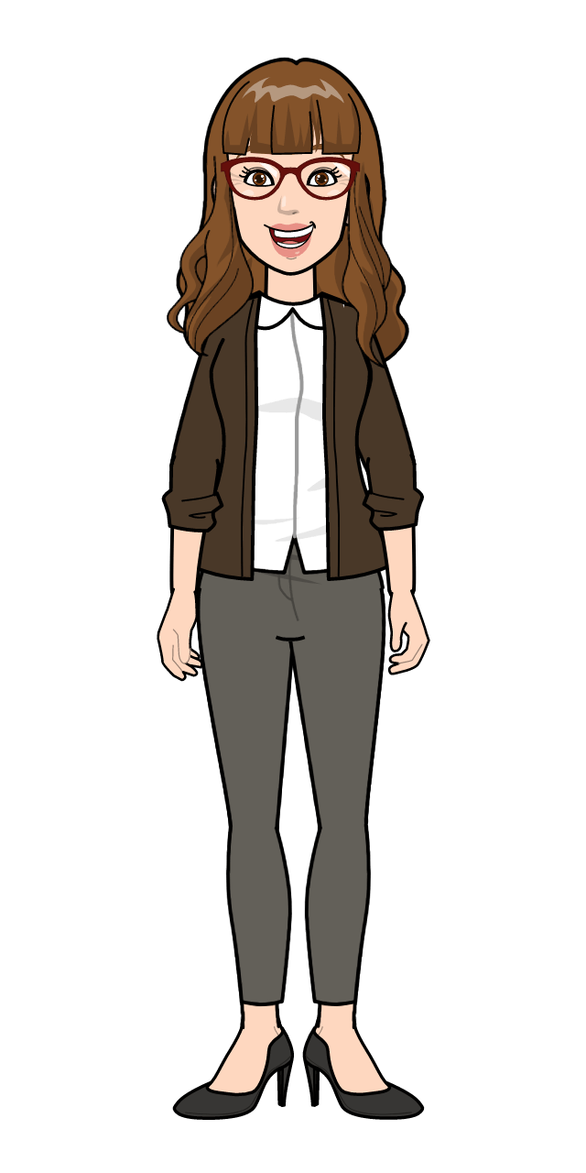
Добар дан, децо!
Добро дошли
на час математике!

Slide 2
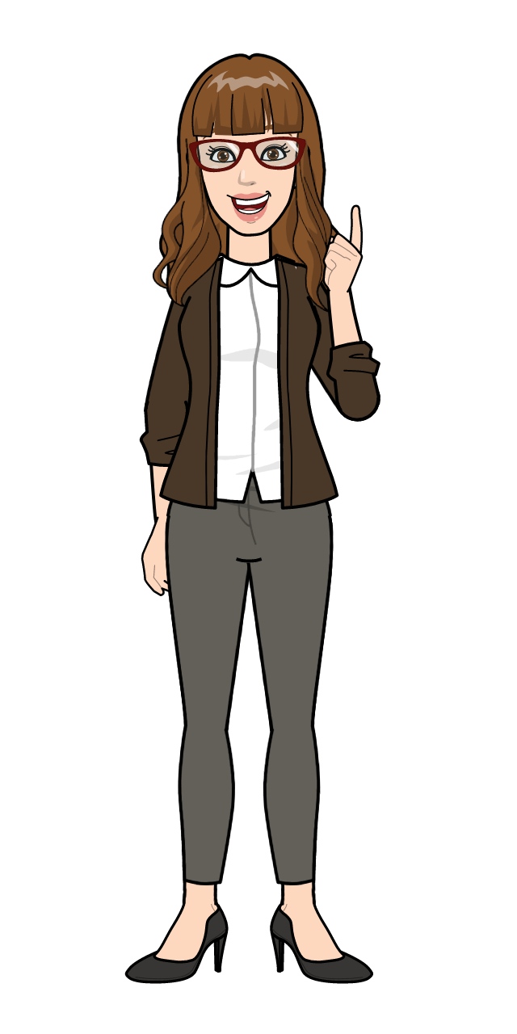
Данас ћемо научити да одузимамо једноцифрене бројеве од двоцифрених са прелазом преко десетице.
Научили смо да одузимамо једноцифрене бројеве од двоцифрених бројева без прелаза преко десетице.

Slide 3
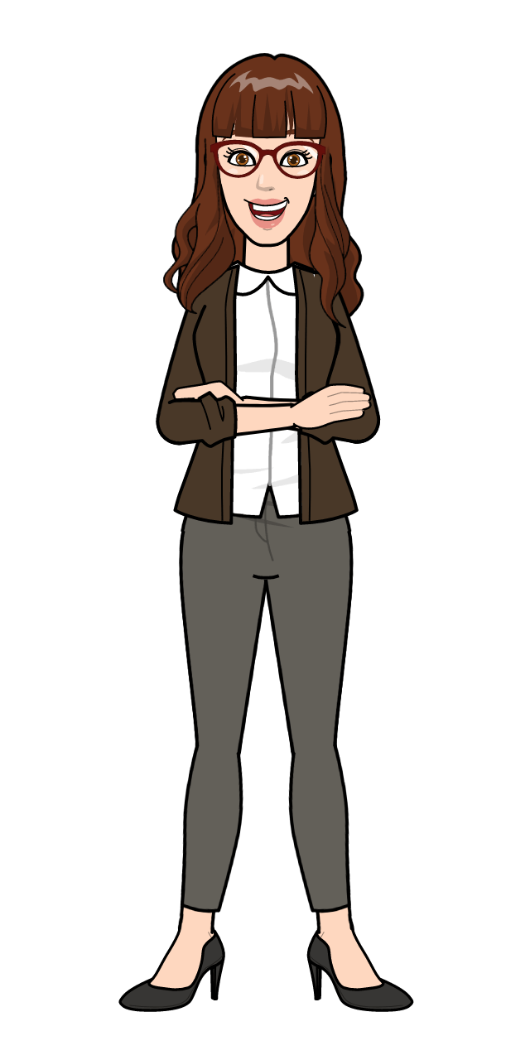
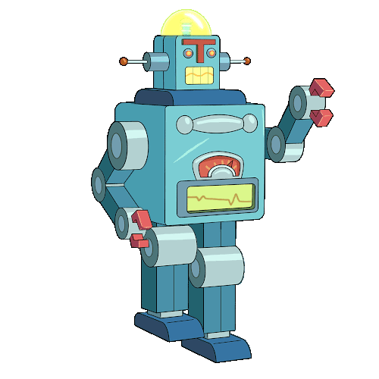
...умањилац растављаш на сабирке од којих је један једнак броју јединица умањеника да би се олакшало даље рачунање.
ТРЕБА ДА ЗНАШ...
...да одузимаш бројеве облика 45 – 8 када је број јединица умањеника мањи од умањиоца...
...од добијеног броја одузимаш преостале јединице броја 40 - 3
Дакле, разлика бројева 45 и 8 јесте 37
Отворите ваше свеске и запишите наслов...
Разлику бројева
45 - 8 рачунаш
тако што…
...израчунаш колико је 45 - 5
…једноцифрени број 8 раставиш на збир бројева
5 и 3
ОДУЗИМАЊЕ ЈЕДНОЦИФРЕНОГ БРОЈА ОД ДВОЦИФРЕНОГ
(45 -8)
45 - 8 =
45 - (5 + 3) =
(45 - 5) - 3 =
40 - 3 = 37
5 + 3

Slide 4
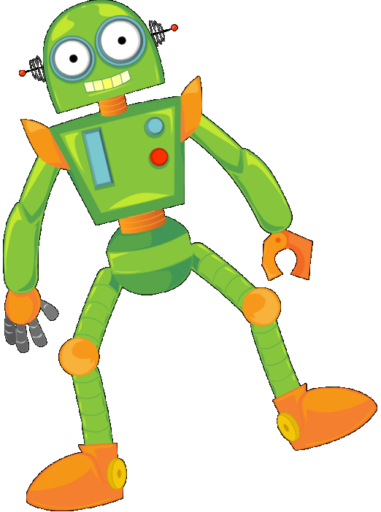
...може се приказати и цртежом...
4Д
5Ј
-
=
8Ј
3Д
7Ј

Slide 5
Дате задатке препиши и уради их...
Припремила сам вам занимљиве задатке...

Slide 6
1. Израчунај:
27 – 8 =________________________
43 – 6 =________________________
65 – 9 =________________________
52 – 7 =________________________

Slide 7
2. Израчунај и попуни квадратиће:
-5
-7
-8
-4
81
-6
-3
-9
-2

Slide 8
3. Умањеник је 52, а умањилац 8. Израчунај разлику.

Slide 9
4. Разлику бројева 75 и 23 умањи за 9.

Slide 10
5. Претходник броја 79 умањи за највећи једноцифрени број и израчунај.

Slide 11
6. Тата има 42 године, а мама је 7 година млађа од њега. Колико година има мама?

Slide 12
7. Дарко жели да купи сладолед који кошта 72 динара, а има 8 динара. Колико му новца недостаје?

Slide 13
8. Хелена има 41 сличицу, а њена сестра за 6 мање. Колико сличица има њена сестра?

Slide 14
9. Петар је имао 34 бомбоне, Вуку је дао 5, а Вељку 4.
Колико бомбона сада има Петар?

Slide 15
10. Тадија је сакупио 34 кликера, а Алекса 9 кликера мање. Колико кликера има Алекса, а колико кликера имају заједно?

Slide 16
Ако желите више, у опису видеа налази се материјал за вежбање…
То је било све за данас, били сте одлични.

Slide 17
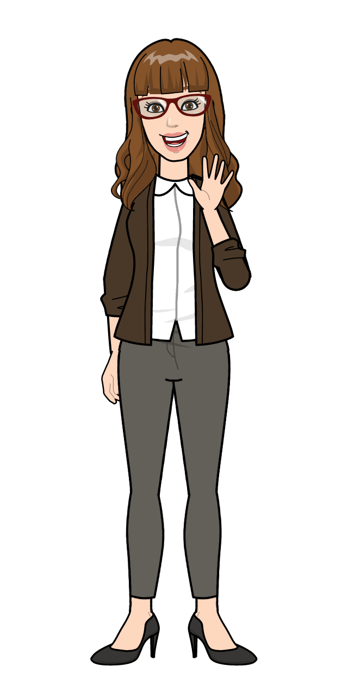
ДОВИЂЕЊА!

